Slide 1

Муниципальное бюджетное дошкольное образовательное учреждение детский сад «Светлячок»
Подготовила: О.М. Шевела
г. Салехард
2025 год
«Листопад, листопад, листья желтые летят»

Slide 2
Листопад, листопад,
Листья желтые летят.
Желтый клен, желтый бук,
Желтый в небе солнца круг,
Желтый двор, желтый дом,
Вся земля желта кругом.
Актуальность. Воспитание любви к природе – одна из главных задач современного дошкольного образовательного учреждения. Начинать эту работу необходимо с самого раннего детства. Природа способствует гармоничному развитию личности ребенка, в связи с чем закладываются основы воспитания к окружающему миру, желание любить и понимать природу.

Slide 3
Тип проекта
Познавательно - творческий.
Сроки реализации
Краткосрочный проект.
Участники проекта:
Дети, педагоги, родители.
Возраст детей
Первая младшая группа.
Цель: создать условия для формирования у детей элементарных представлений о признаках осени.
Задачи:
Дать элементарные представления об осеннем явлении природы – листопад. Вызвать интерес к исследованию природы родного края.
Развивать творчество.
Воспитывать у детей умение любоваться осенней красотой природы, бережное отношение к природе.

Slide 4
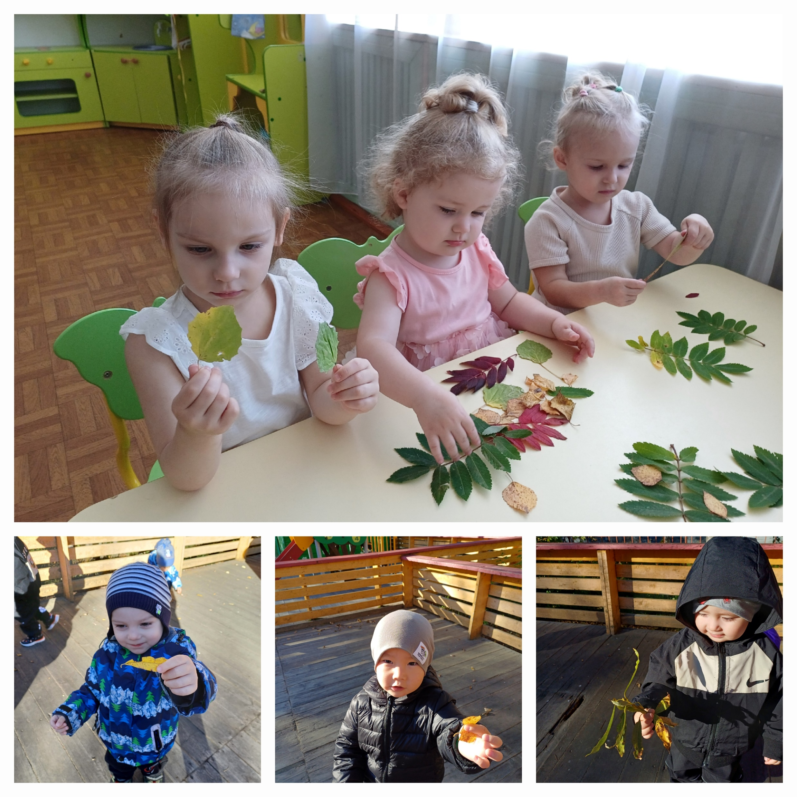
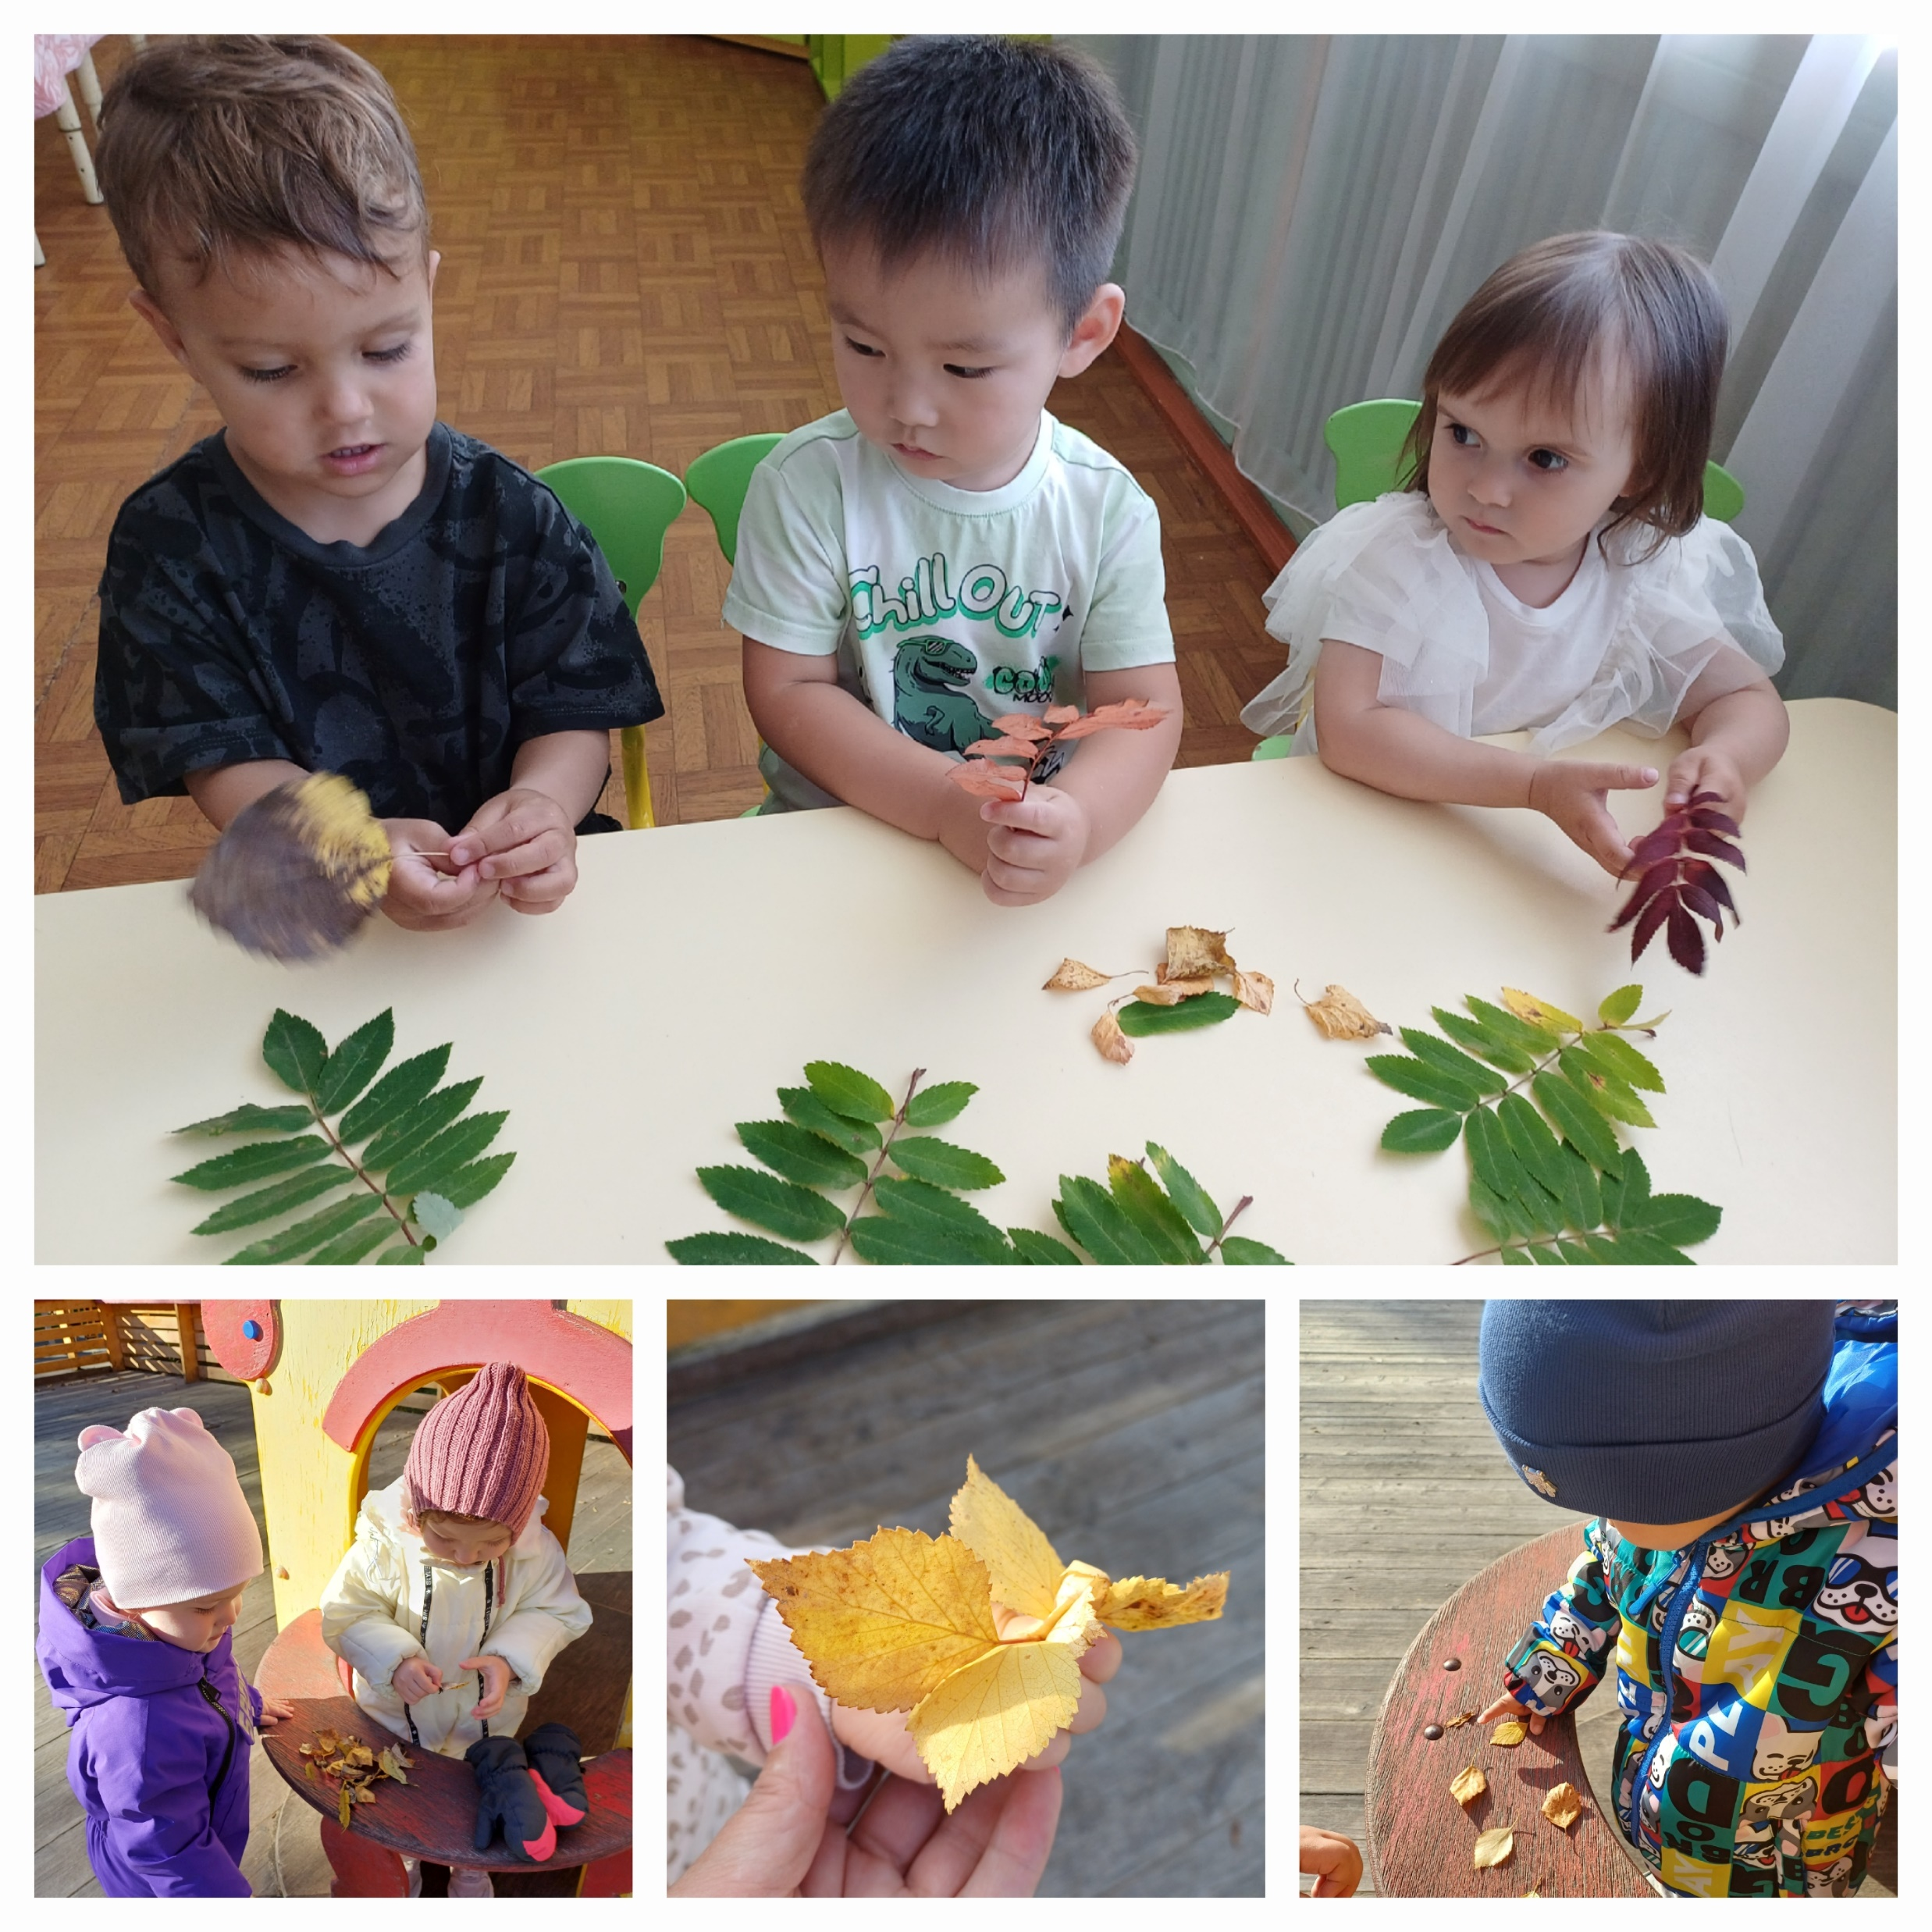
ПОЗНАВАТЕЛЬНАЯ ДЕЯТЕЛЬНОСТЬ
Цель: развивать познавательный интерес.

Slide 5
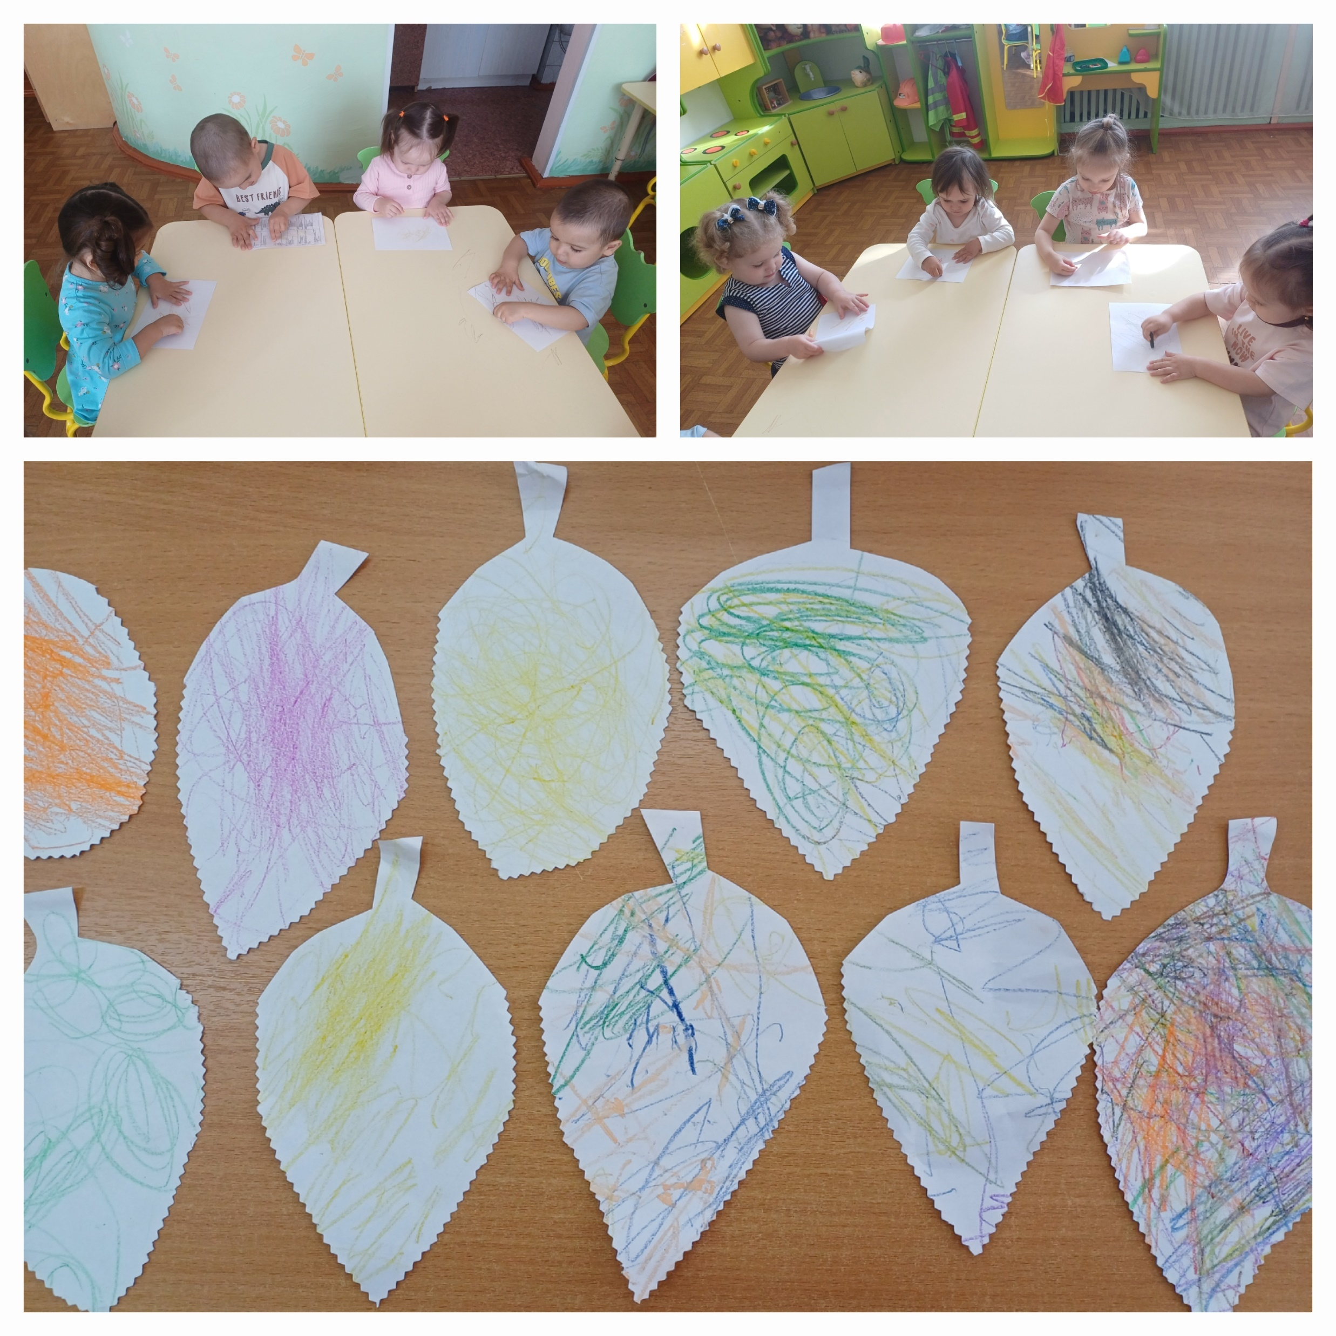
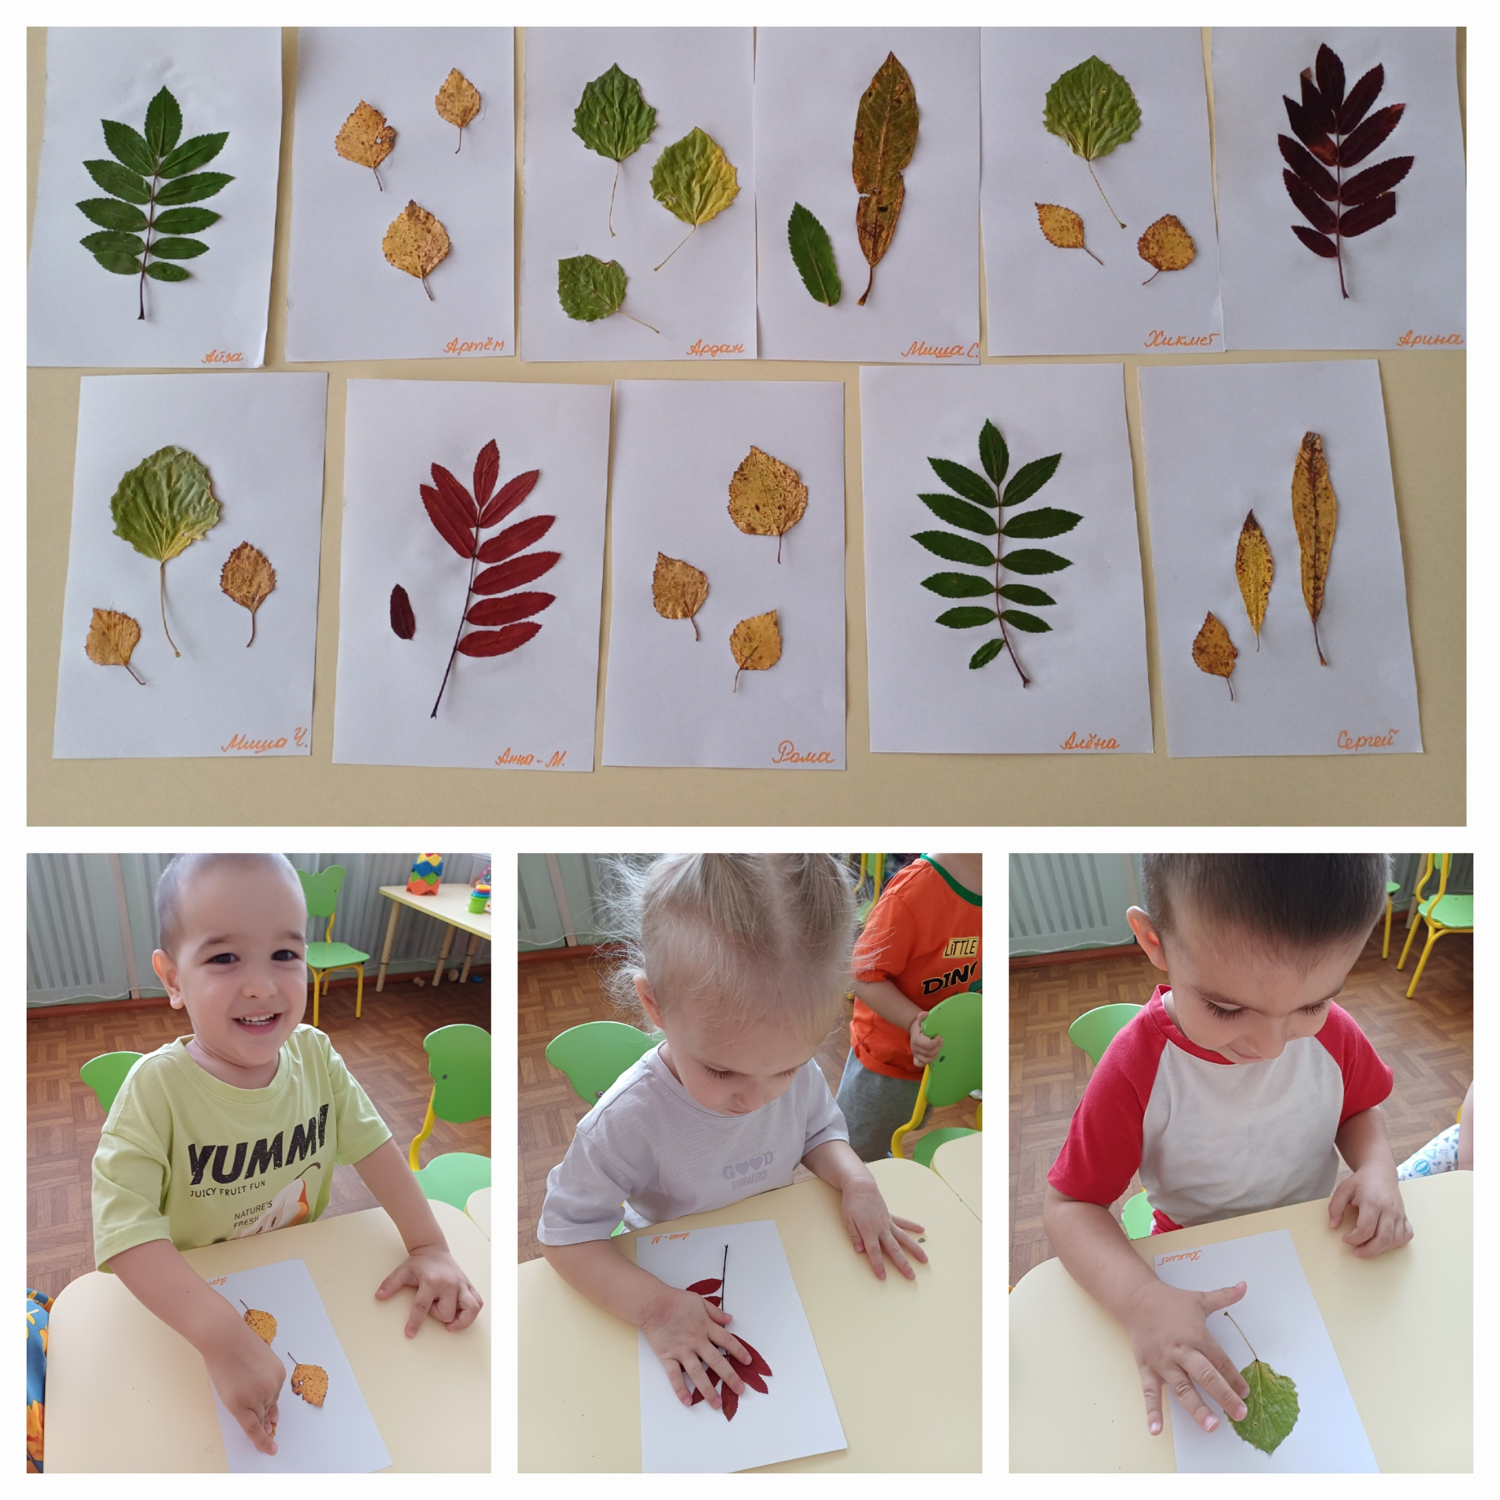
ПРОДУКТИВНАЯ ДЕЯТЕЛЬНОСТЬ
Цель: развивать творческие способности.
Рисование «Разноцветные листочки»
Аппликация «Осенние листочки»

Slide 6
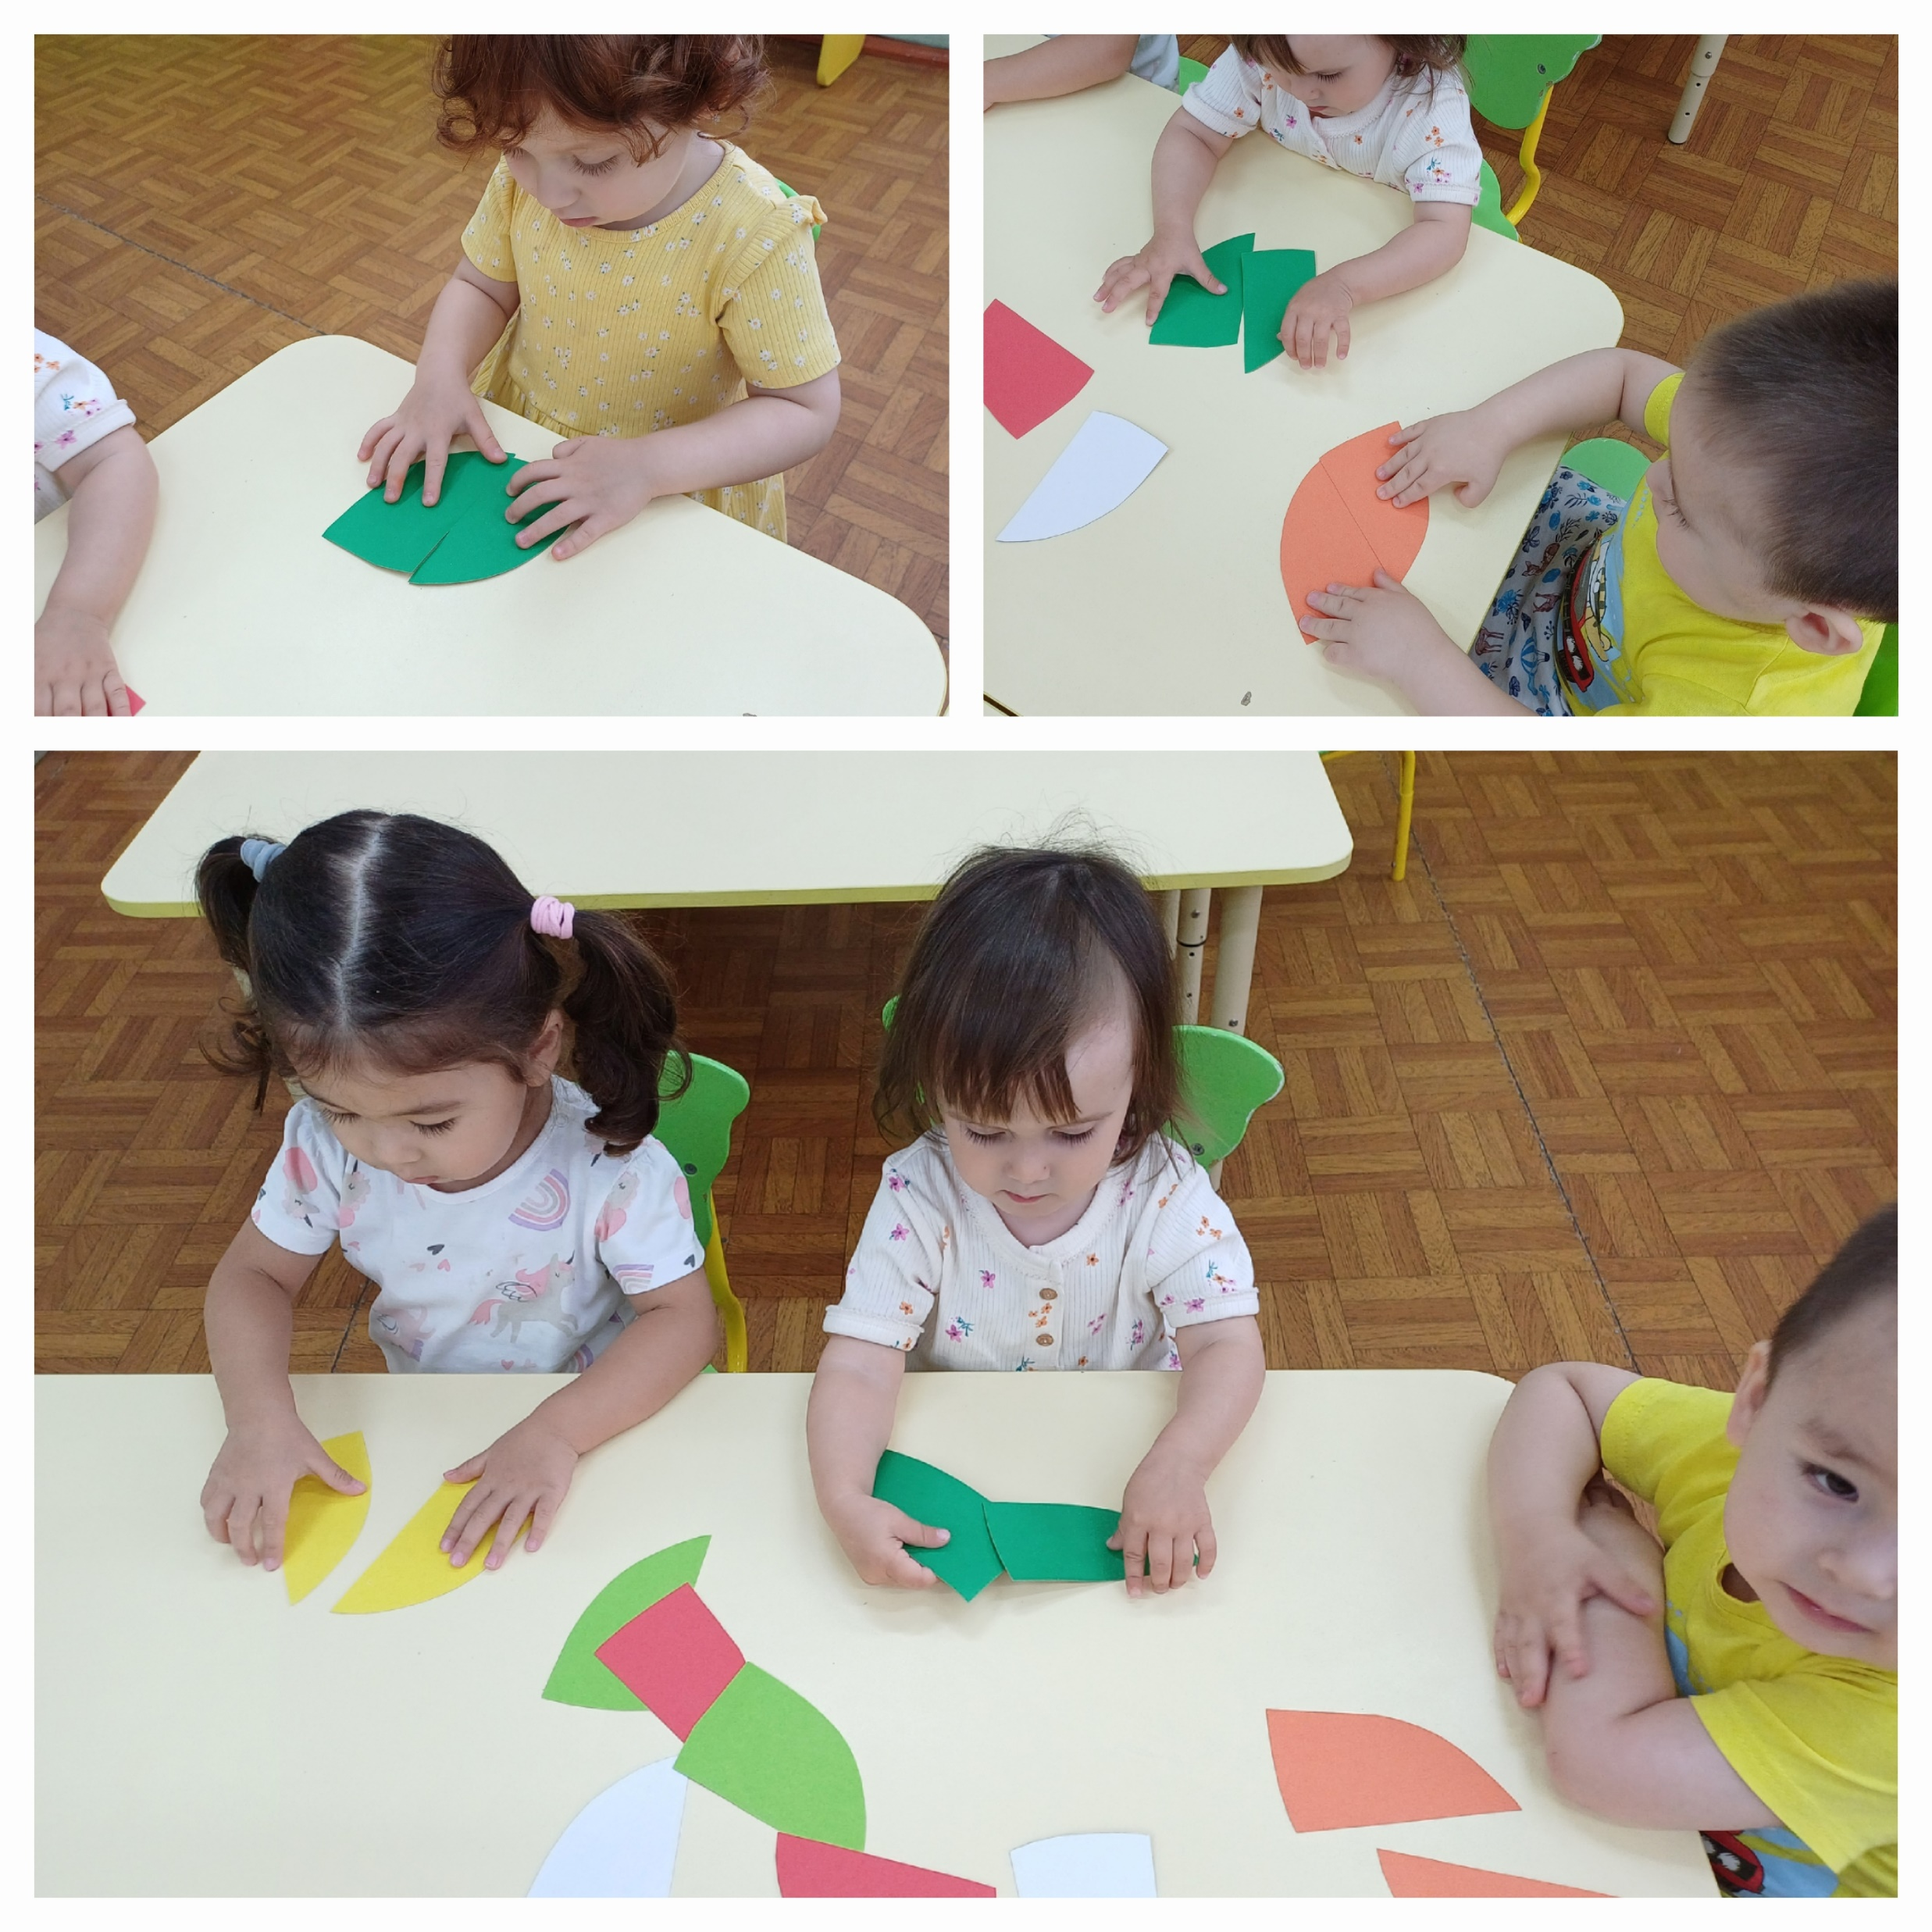
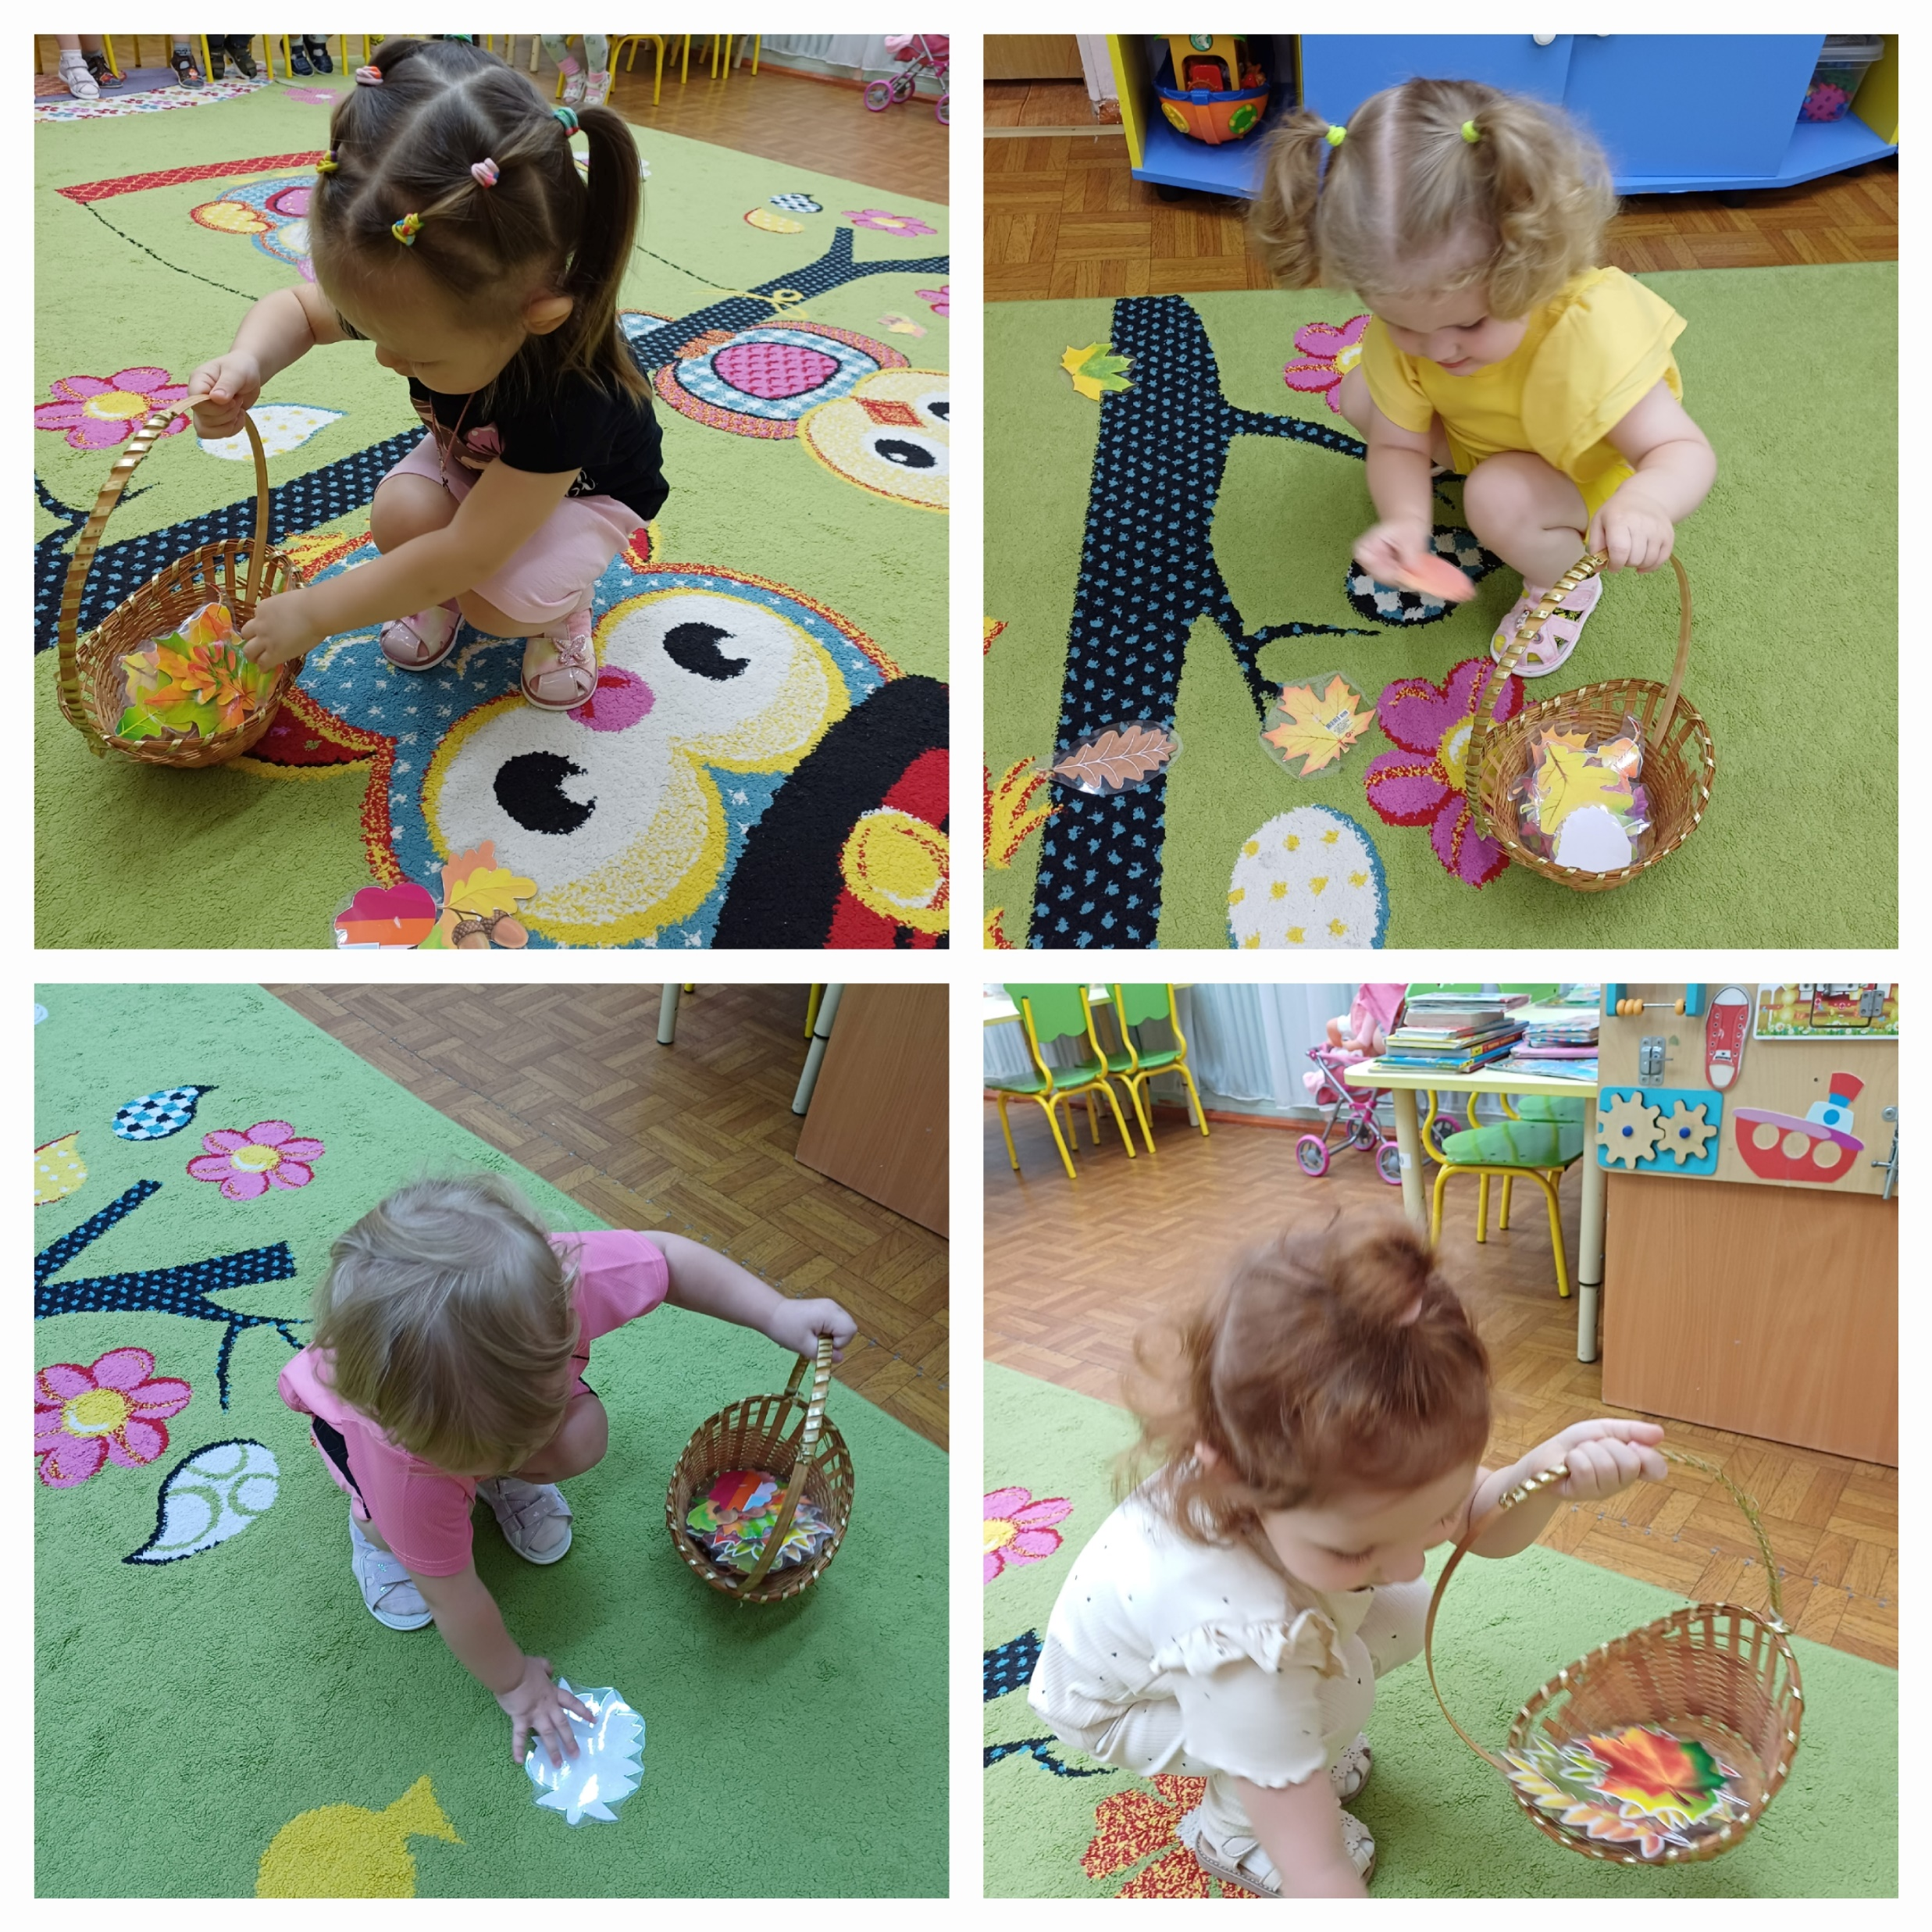
ИГРОВАЯ ДЕЯТЕЛЬНОСТЬ
Цель: развивать двигательную и умственную активность.
Д/и «Сложи листок»
П/и «Собери листочки»

Slide 7
Вывод
Благодаря работе по проекту дети научились наблюдать, воспринимать происходящие вокруг них сезонные явления – листопад, холодный дождь, ветер и пр., у детей активизировался словарь (научились называть цвет осенних листьев), развивается зрительное и слуховое внимание, укрепляется сила мышц руки.

Slide 8

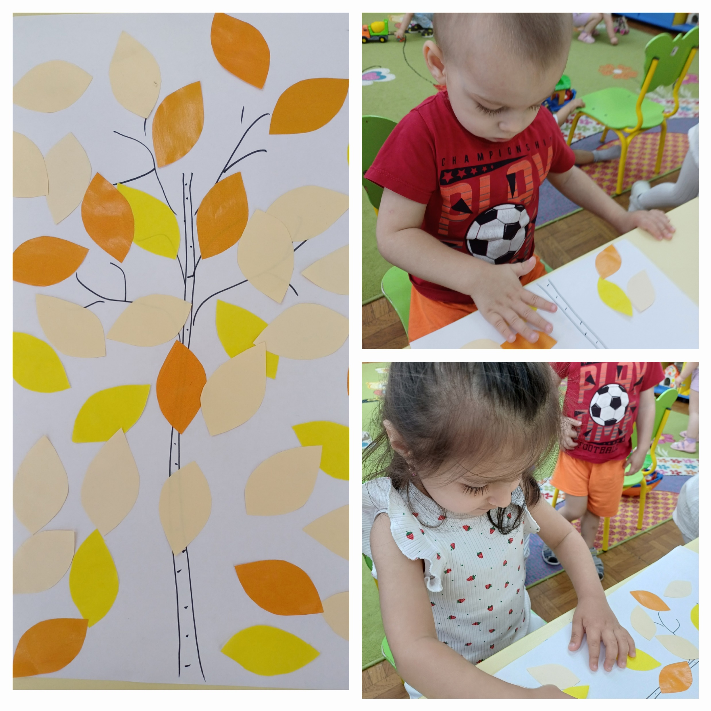
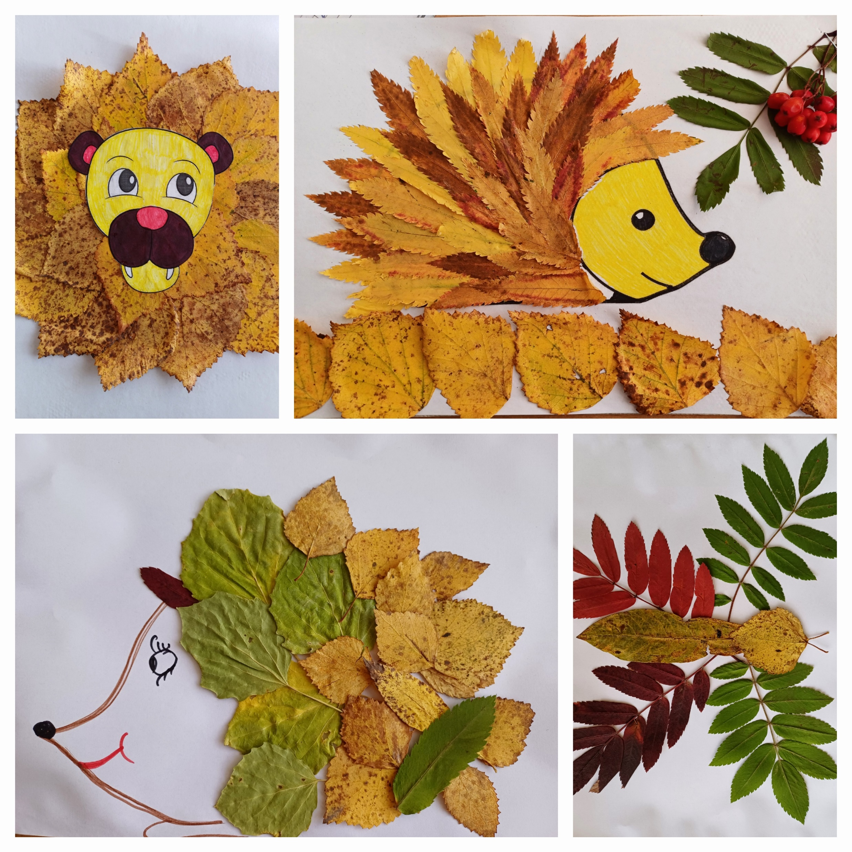
Продукт проекта
Выставка детской коллективной работы «Осенняя березка»
Выставка поделок, выполненных родителями с детьми дома «Осенние фантазии»

Slide 9
Литература
С. Н. Теплюк. Занятия на прогулке с малышами. Для работы с детьми 2-4 лет.
В. В. Гербова. Занятия по развитию речи в первой младшей группе детского сада.
Д.Н. Колдина Лепка и рисование с детьми 2-3 года. Конспекты занятий. Издательство «Мозаика – Синтез»2007

Slide 10



